Slide 1
KURUMSAL BİLGİ YÖNETİM SİSTEMİ SÜREÇ İYİLEŞTİRME PROJELERİ

Slide 2
SÜREÇ İYİLEŞTİRME PROJESİ TANIMLAMA

Slide 3
Yeni bir iyileştirme projesi tanımlama
Var olan iyileştirme projelerini listeleme

Slide 4
Yeni bir iyileştirme projesi ekleme

Slide 6
İyileştirme Bilgileri

Slide 7
İyileştirme Bilgileri
İyileştirme Başlangıç ve Bitiş Tarihi
İyileştirme Durum

Slide 8
İyileştirme Projesi hangi Süreç ile ilgili ise seçip «İleri» tıklanır.

Slide 9
Projeden sorumlu kişi ve birimlerin seçimi için «Ekle» alanı tıklanır.

Slide 10
Projeden sorumlu kişi veya kişiler
Projeden sorumlu birim

Slide 18
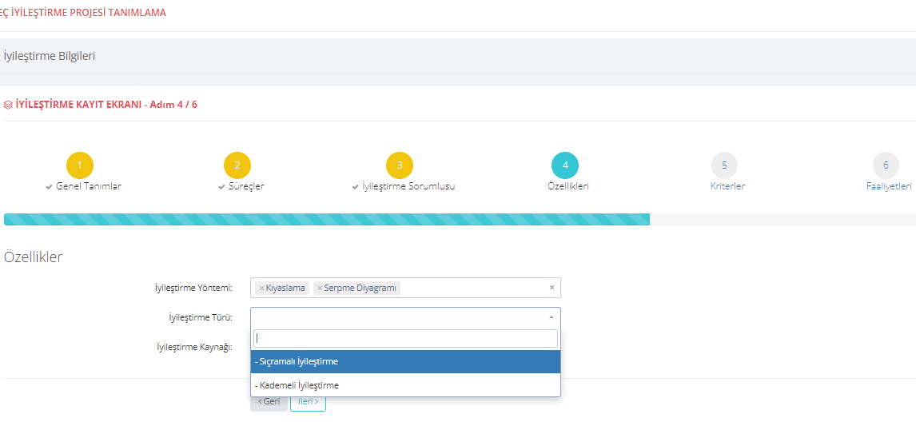

Slide 23
İyileştirme Projesine Faaliyet Ekleme

Slide 24
Faaliyet Özellikleri

Slide 31
DÜZENLEME

Slide 32
İYİLEŞTİRME İZLEME

Slide 34
Arama kriterlerinden herhangi biri ile oluşturduğumuz süreç iyileştirme projelerini görebiliriz. Sadece kendi birimimizde yer alan projeleri görmek için Sorumlu Birim alanı mutlaka seçilmelidir. Ardından «Ara» butonuna basılmalıdır.

Slide 36
«Görüntüle» simgesine bastıktan sonra süreç iyileştirme projesinin görülen aşamaları

Slide 37
«Görüntüle» simgesine bastıktan sonra süreç iyileştirme projesinin görülen aşamaları

Slide 38
«Görüntüle» simgesine bastıktan sonra süreç iyileştirme projesinin görülen aşamaları

Slide 39
SÜREÇ İYİLEŞTİRME RAPORLAMA

Slide 40
Tüm bilgilerin excel olarak raporunu almak için bu simge tıklanmalıdır. (İzleme ekranı)

Slide 43
SÜREÇ İYİLEŞTİRME PROJESİNE İKİNCİ BİR FAALİYET EKLEME

Slide 44
Daha önce oluşturduğumuz projeye gelerek «Düzenle» simgesine tıklanır

Slide 45
Süreç iyileştirme projesi oluştururken izlediğimiz tüm adımları üzerinde değişiklik yapmadan «İleri» simgesine basarak «Faaliyet» ekleme adımına kadar tekrarlanır.

Slide 46
Süreç iyileştirme projesi oluştururken izlediğimiz tüm adımları üzerinde değişiklik yapmadan «İleri» simgesine basarak «Faaliyet» ekleme adımına kadar tekrarlanır.

Slide 47
Süreç iyileştirme projesi oluştururken izlediğimiz tüm adımları üzerinde değişiklik yapmadan «İleri» simgesine basarak «Faaliyet» ekleme adımına kadar tekrarlanır.

Slide 48
Süreç iyileştirme projesi oluştururken izlediğimiz tüm adımları üzerinde değişiklik yapmadan «İleri» simgesine basarak «Faaliyet» ekleme adımına kadar tekrarlanır.

Slide 49
Süreç iyileştirme projesi oluştururken izlediğimiz tüm adımları üzerinde değişiklik yapmadan «İleri» simgesine basarak «Faaliyet» ekleme adımına kadar tekrarlanır.

Slide 50
6. Adım «Faaliyetler» alanında yeniden «Yeni Ekle» simgesine tıklayarak projeye ikinci bir faaliyet eklenebilir.

Slide 51
Faaliyet ekleme adımları

Slide 52
Faaliyet ekleme adımları

Slide 53
Faaliyet ekleme adımları

Slide 54
Faaliyet ekleme adımları : Son aşama «Faaliyet Kaydet»

